Slide 1




Фильтрация

Slide 2
План лекции
Функция sinc и идея фильтрации
Классификация фильтров
Фильтр приподнятый косинус
Согласованная фильтрация
Фильтр корень из приподнятого косинуса
Домашнее задание

Slide 3
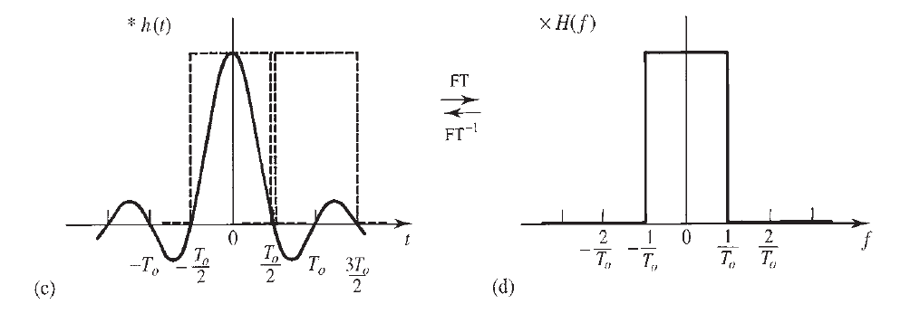
Функция sinc
Ian A. Glover, Peter M. Grant “Digital Communications”

Slide 4
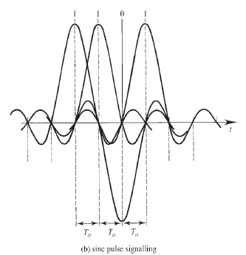
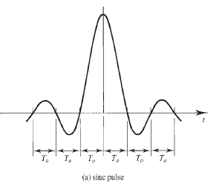
Идея фильтрации. Формирование сигнала.

Slide 5
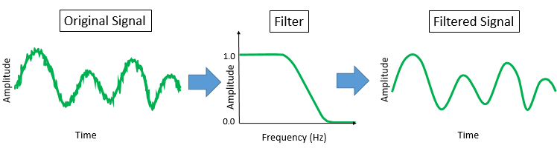
Идея фильтрации. Удаление внеполосового шума.

Slide 6
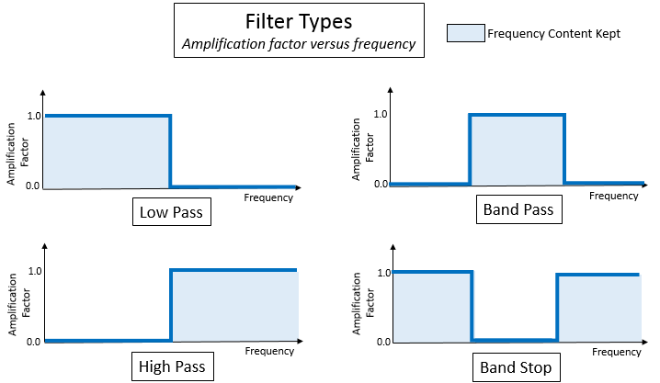

Slide 7
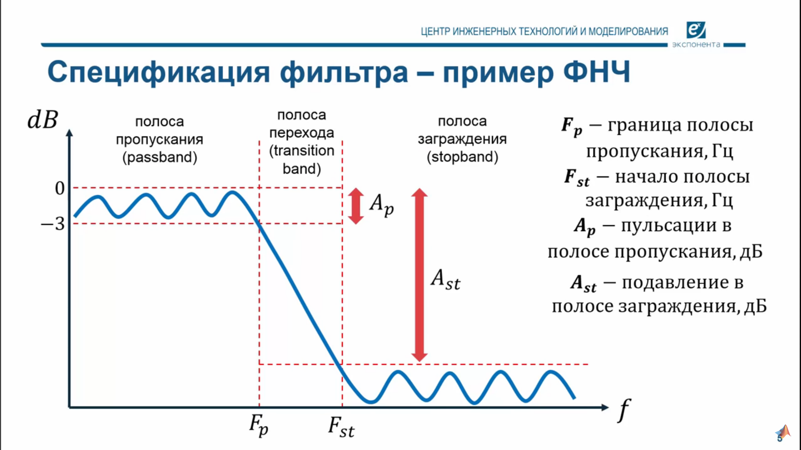

Slide 8
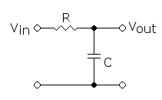
RC фильтр нижних частот

Slide 9
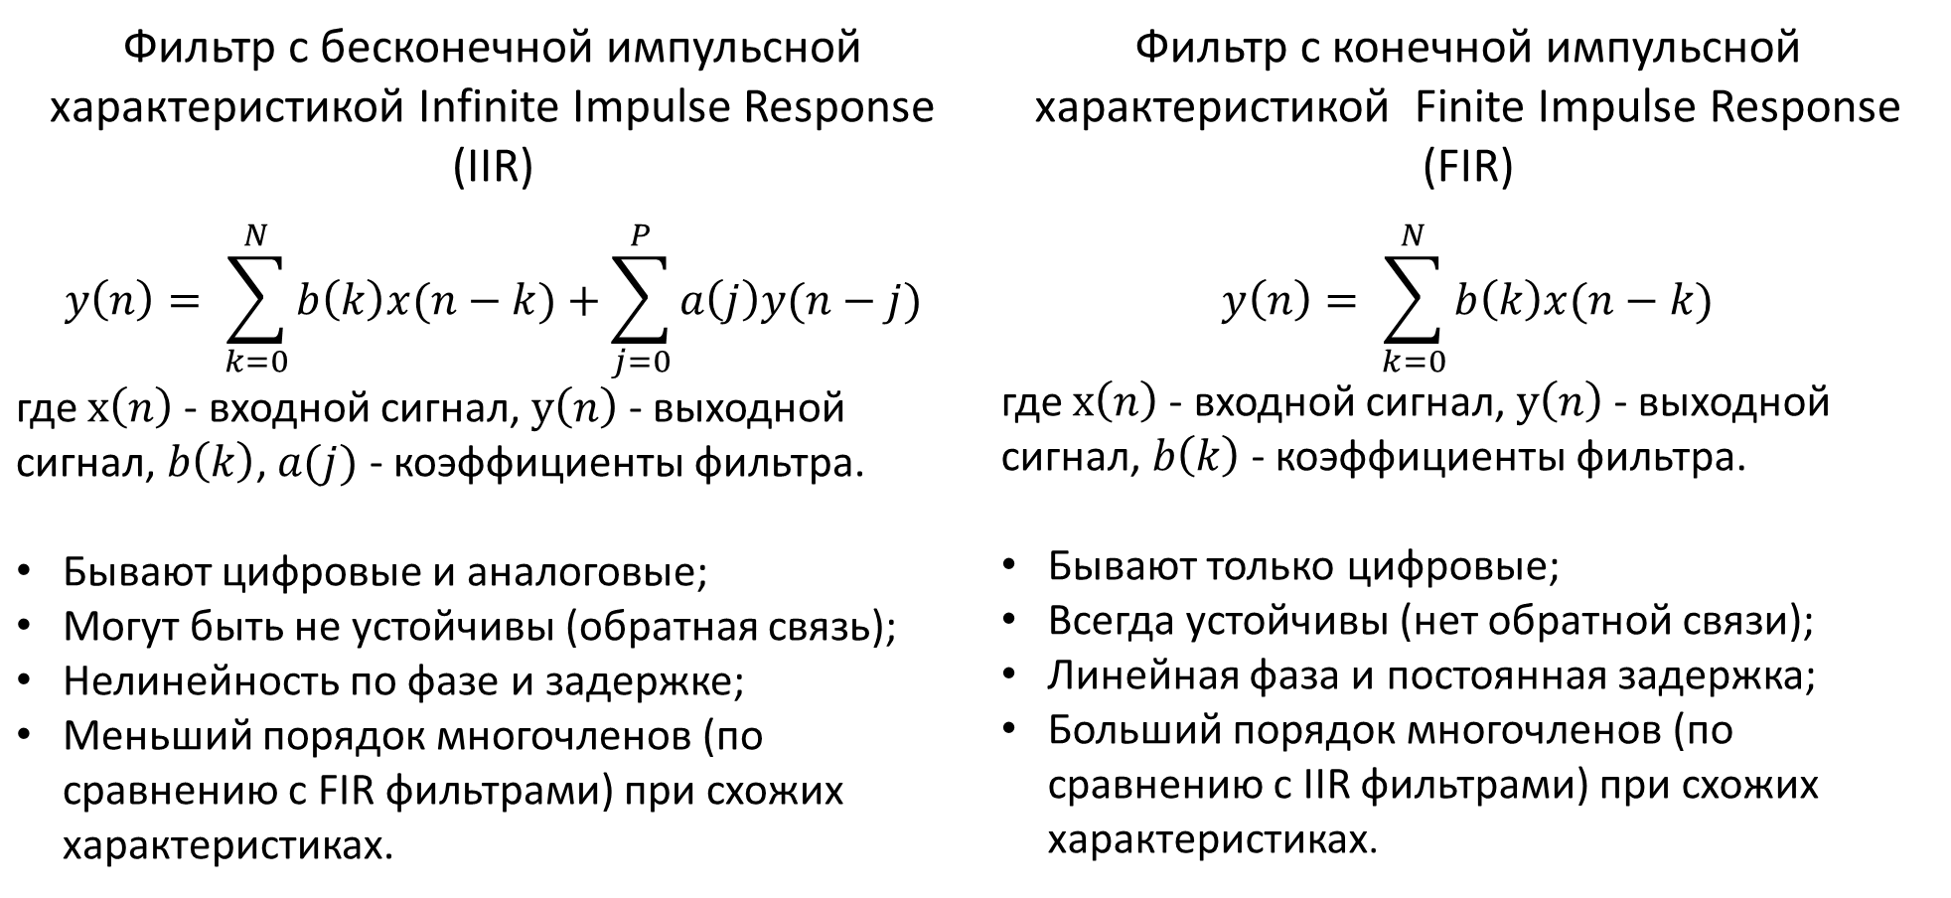
Фильтры
Фильтр с бесконечной импульсной характеристикой Infinite Impulse Response (IIR) | Фильтр с конечной импульсной характеристикой Finite Impulse Response (FIR)
$$y\left(n\right)= \sum_{k=0}^{N}{b\left(k\right)x(n−k)}+\sum_{j=0}^{P}{a\left(j\right)y(n−j)}$$ где $x\left(n\right)$ - входной сигнал, $y\left(n\right)$ - выходной сигнал, $b\left(k\right)$, $a(j)$ - коэффициенты фильтра. Бывают цифровые и аналоговые; Могут быть не устойчивы (обратная связь); Нелинейность по фазе и задержке; Меньший порядок многочленов (по сравнению с FIR фильтрами) при схожих характеристиках. | $$y\left(n\right)= \sum_{k=0}^{N}{b\left(k\right)x(n−k)}$$ где $x\left(n\right)$ - входной сигнал, $y\left(n\right)$ - выходной сигнал, $b\left(k\right)$ - коэффициенты фильтра. Бывают только цифровые; Всегда устойчивы (нет обратной связи); Линейная фаза и постоянная задержка; Больший порядок многочленов (по сравнению с IIR фильтрами) при схожих характеристиках.

Slide 10
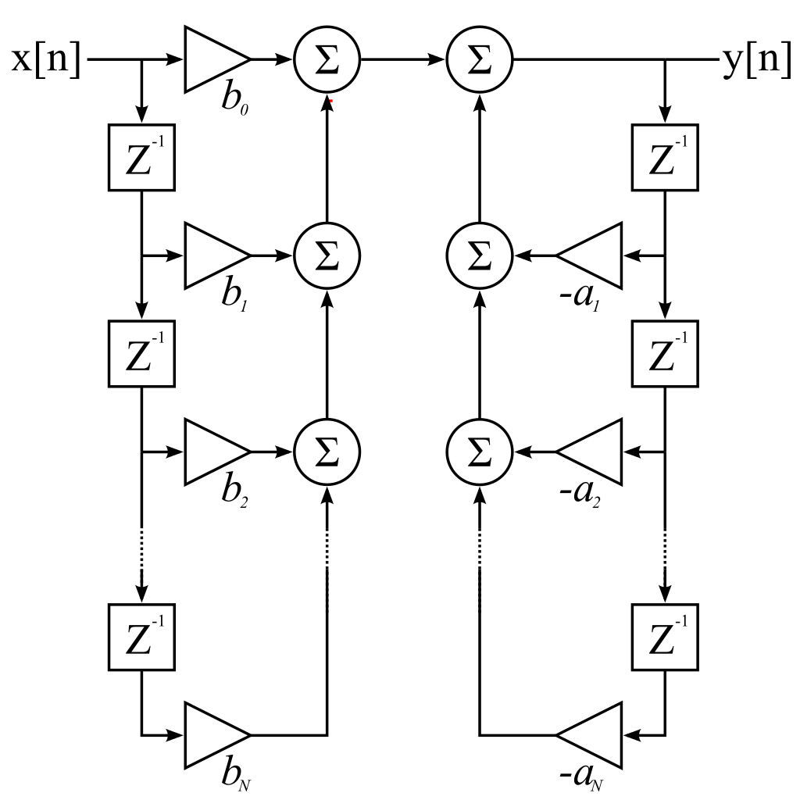
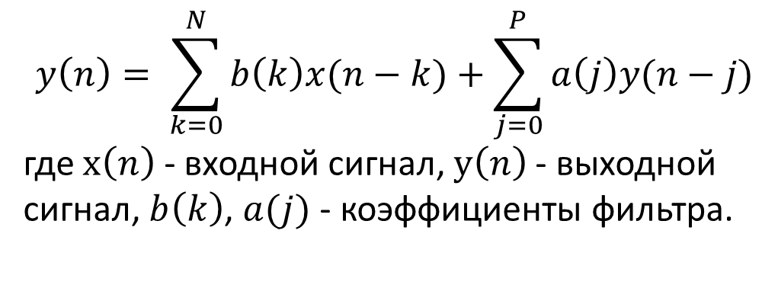
Фильтр с бесконечной импульсной характеристикой
$$y\left(n\right)= \sum_{k=0}^{N}{b\left(k\right)x(n−k)}+\sum_{j=0}^{P}{a\left(j\right)y(n−j)}$$
где $x\left(n\right)$ - входной сигнал, $y\left(n\right)$ - выходной сигнал, $b\left(k\right)$, $a(j)$ - коэффициенты фильтра.

Slide 11
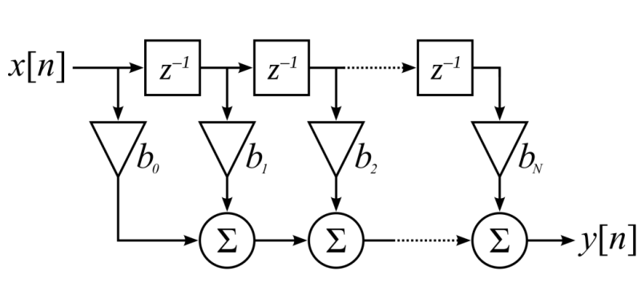
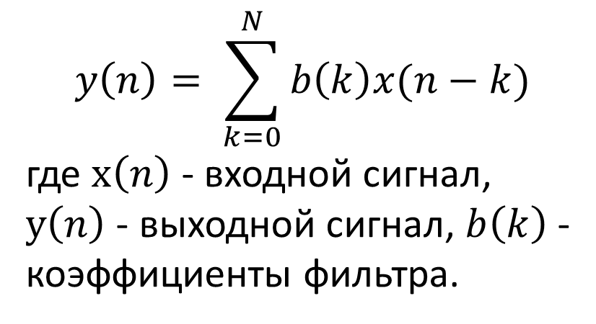
Фильтр с конечной импульсной характеристикой
$$y\left(n\right)= \sum_{k=0}^{N}{b\left(k\right)x(n−k)}$$
где $x\left(n\right)$ - входной сигнал, $y\left(n\right)$ - выходной сигнал, $b\left(k\right)$ - коэффициенты фильтра.

Slide 12
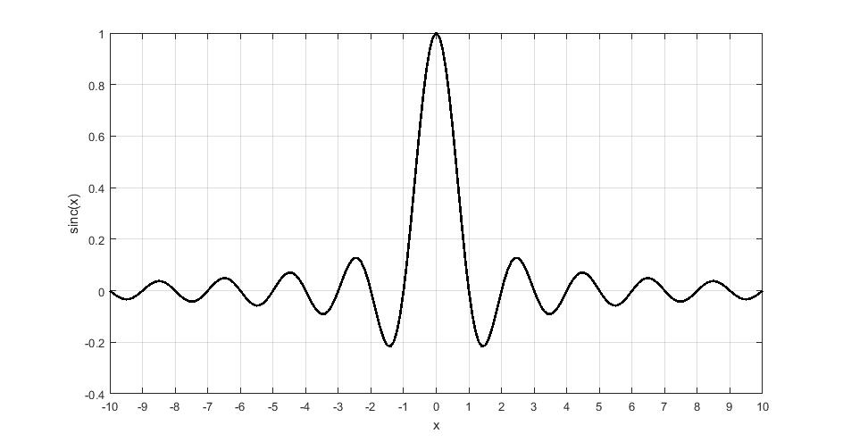
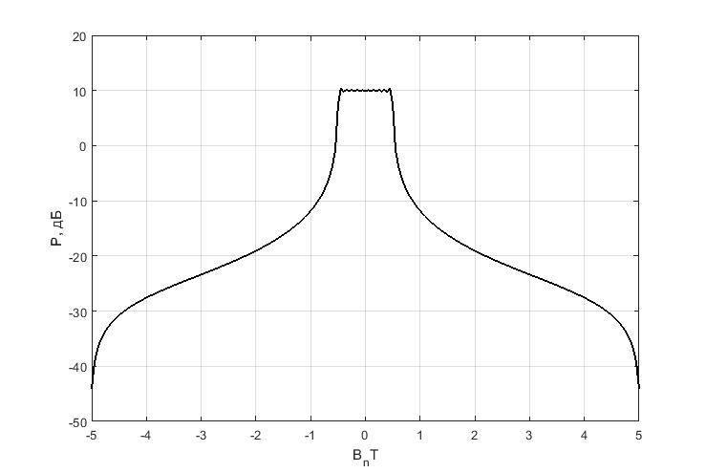
Нужно передавать сигнал за конечное время
FFT
Ограниченная по времени функция sinc

Slide 13
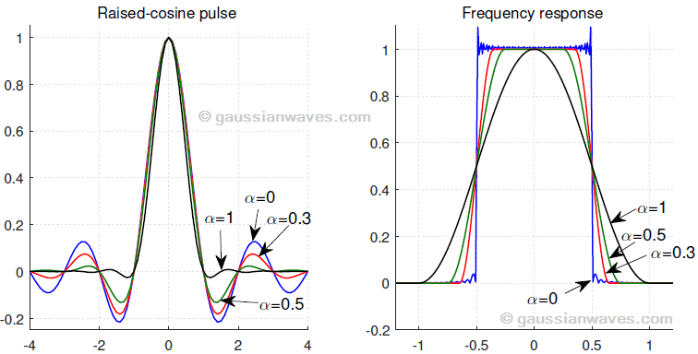
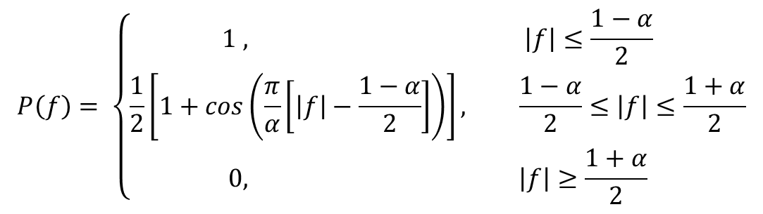
Фильтр приподнятый косинус
$$P\left(f\right)= \left\{\begin{aligned}1 , \left|f\right|≤\frac{1−α}{2} \\ \frac{1}{2}\left[1+cos\left(\frac{π}{α}\left[\left|f\right|−\frac{1−α}{2}\right]\right)\right], \frac{1−α}{2}≤\left|f\right|≤\frac{1+α}{2} \\ 0, \left|f\right|≥\frac{1+α}{2}\end{aligned}\right.$$

Slide 14
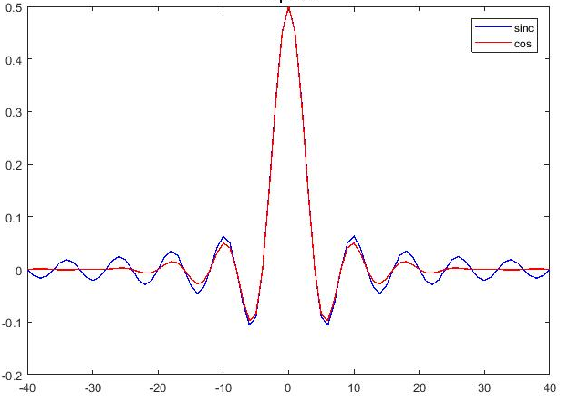
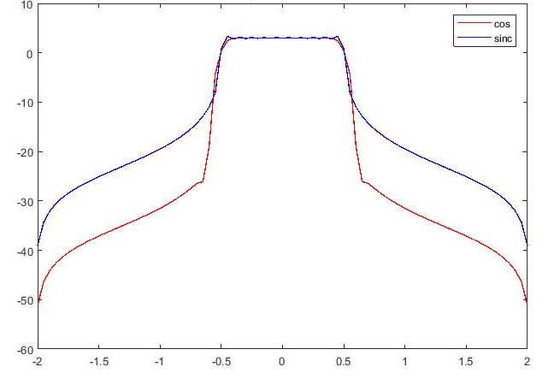
Сравнение фильтр приподнятый косинус и sinc
Параметры:
span = 20
nsamp = 4
rollof = 0.2

Slide 15
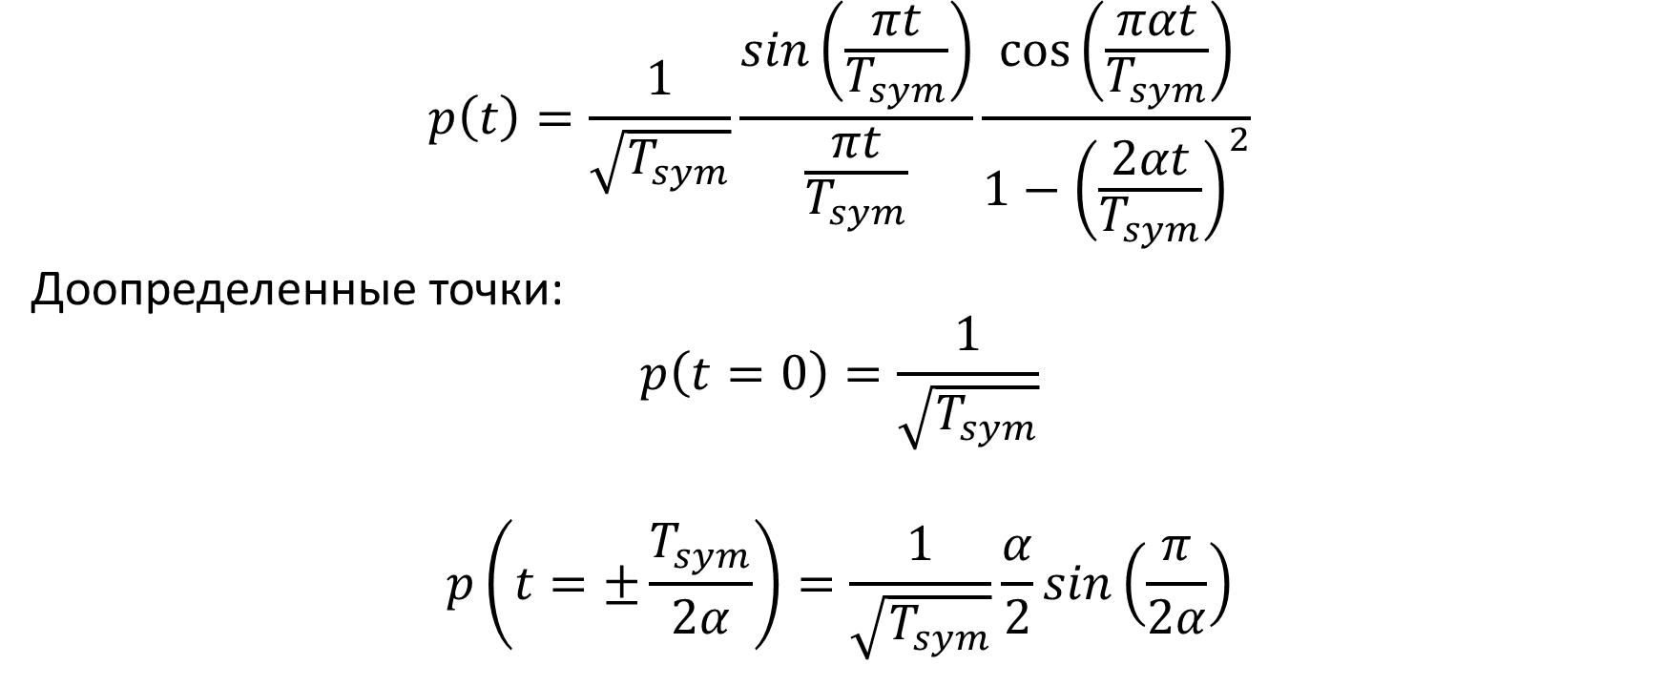
Импульсная характеристика фильтра приподнятый косинус
$$p\left(t\right)=\frac{1}{\sqrt{T_{sym}}}\frac{sin\left(\frac{πt}{T_{sym}}\right)}{\frac{πt}{T_{sym}}}\frac{cos⁡\left(\frac{παt}{T_{sym}}\right)}{1−{\left(\frac{2αt}{T_{sym}}\right)}^{2}}$$
Доопределенные точки:
$$p\left(t=0\right)=\frac{1}{\sqrt{T_{sym}}}$$
$$p\left(t=±\frac{T_{sym}}{2α}\right)=\frac{1}{\sqrt{T_{sym}}}\frac{α}{2}sin\left(\frac{π}{2α}\right)$$

Slide 16
Свертка (Convolution)

Slide 17
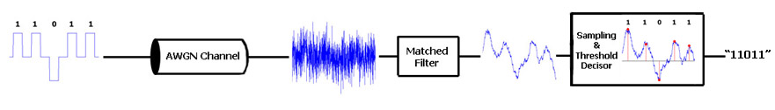
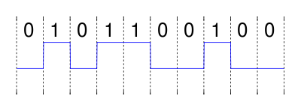
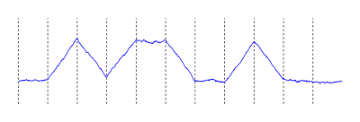
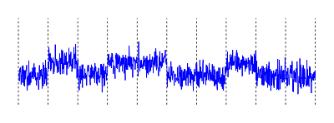
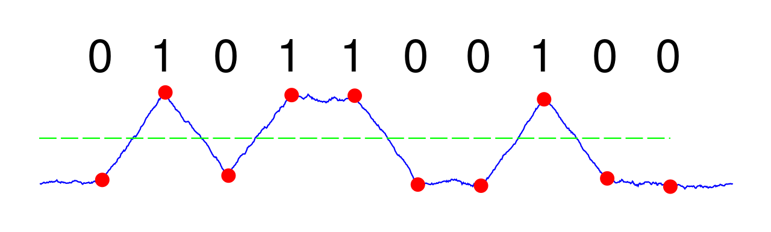
Согласованная фильтрация

Slide 18
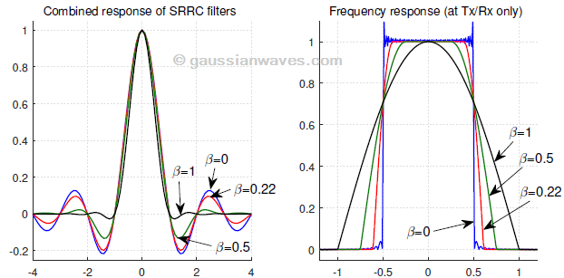
Фильтр корень из приподнятого косинуса

Slide 19
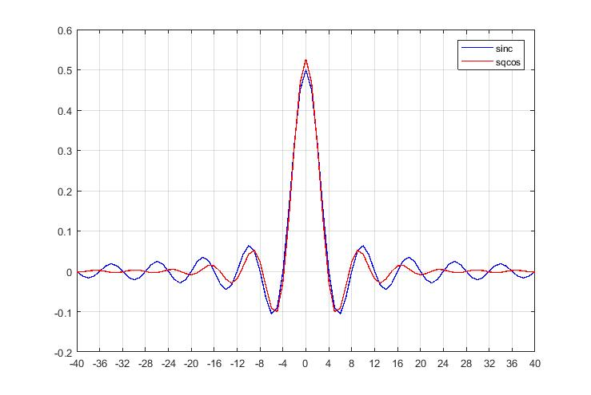
Корень из приподнятого косинуса не дает сигнал без интерференции!!!

Slide 20
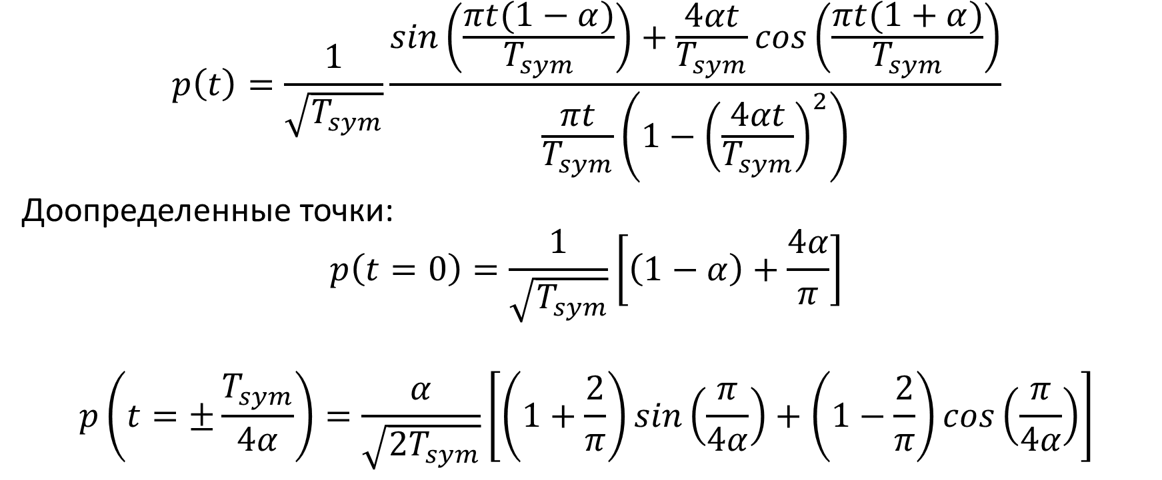
Импульсная характеристика фильтра корень из приподнятого косинуса
$$p\left(t\right)=\frac{1}{\sqrt{T_{sym}}}\frac{sin\left(\frac{πt(1−α)}{T_{sym}}\right)+\frac{4αt}{T_{sym}}cos\left(\frac{πt(1+α)}{T_{sym}}\right)}{\frac{πt}{T_{sym}}\left(1−{\left(\frac{4αt}{T_{sym}}\right)}^{2}\right)}$$
Доопределенные точки:
$$p\left(t=0\right)=\frac{1}{\sqrt{T_{sym}}}\left[\left(1−α\right)+\frac{4α}{π}\right]$$
$$p\left(t=±\frac{T_{sym}}{4α}\right)=\frac{α}{\sqrt{{2T}_{sym}}}\left[\left(1+\frac{2}{π}\right)sin\left(\frac{π}{4α}\right)+\left(1−\frac{2}{π}\right)cos\left(\frac{π}{4α}\right)\right]$$

Slide 21
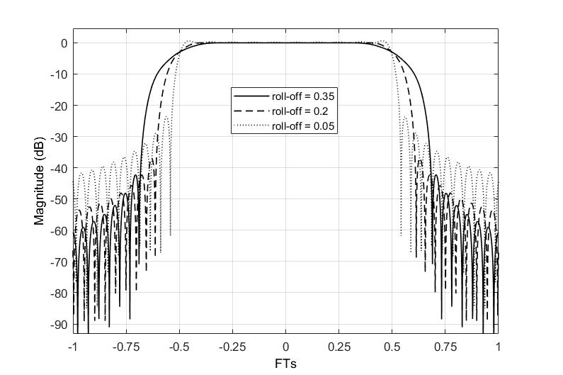
АЧХ фильтра корень из приподнятого косинуса

Slide 22
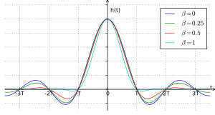
Домашняя работа. Режим с передискретизацией
Прередескретизация Sample = [Symb(1), 0, 0, 0, Symb(2), 0, 0, 0, …]
coeff
Задержка span/2
x
Buff
Sample (1), Sample (2), Sample (3), Sample (4)
Инициализирован нулями.
out(i) = sum(Buff.*coeff)

Slide 23
Домашняя работа. Режим без передискретизации
coeff
Задержка span/2
x
Buff
Sample (1), Sample (2), Sample (3), Sample (4)
Инициализирован нулями.
out(i) = sum(Buff.*coeff)

Slide 24
Спасибо за внимание
Мы ждем вас в следующем занятии

